Slide 1


TI do Zero ao Pro
1

Slide 2

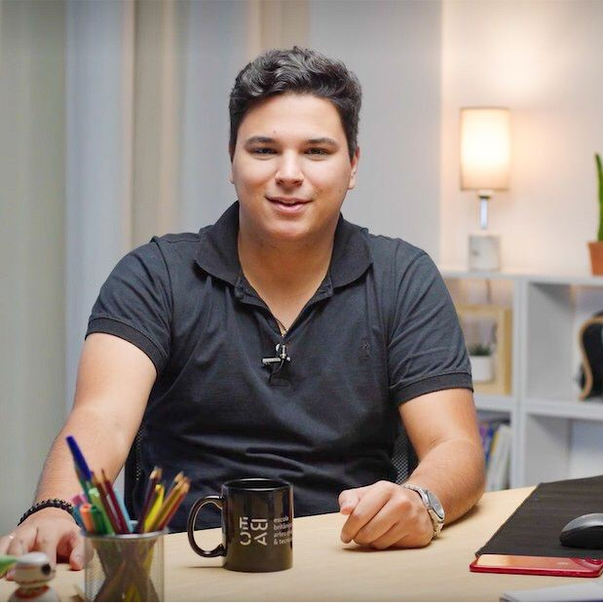
Olá!
Meu nome é: Pedro Brocaldi
7 anos de experiência no desenvolvimento de projetos com o uso de diversas tecnologias, para desenvolvimento mobile, web, automações e outros. Já atuou como professor de Robótica e Programação para jovens e adolescentes e também contribuiu para a criação de aulas. 1° lugar no Innovation Challenge promovido pelo Luiza Labs, finalista no hackaton de soluções para o Orlando City e prêmio de honra para o AustimoTech, além de terceiro lugar na iniciação científica Fiap 2021. Atualmente atua como Product Owner para programas de educação, participando, atuando e envolvendo as squads em todos os aspectos necessários para o desenvolvimento de um projeto
2

Slide 3

Descrição dos temas do curso:
Ínicio no TI
Áreas do TI
Desenvolvedor
Dados
Quality Assurance (Q.A)
3

Slide 4

Planejamento (Requisitos de Negócio)
Análise (Requisitos de Sistema)
Esteira de projeto
Design (Criação de Telas)
Implementação (Desenvolvimento)
Testes e Integração (QA)
Manutenção (Monitoramento)

Slide 5
Obrigado!
https://www.linkedin.com/in/pedrobrocaldi/

